Slide 1
样本空间S
频率稳定性
事件间的
关系与运算
事件A
事件B
随机试验E
随机现象
统计规律性
确定性现象

Slide 2
事件的关系

Slide 3


事件的包含/ 子事件 / A$⊂$B
事件B包含事件A， 事件A是事件B的子事件，
A
B
记作
A$⊂$B
事件A发生必然导致事件B发生
事件A的样本点都是事件B的样本点
例如
抛掷两颗骰子，观察出现的点数
A={出现1点}
B={出现奇数点}

Slide 4


事件的相等 / 等事件/ A$=$B
A$⊂$B 且 B$⊂$A A=B
B
A
事件A与事件B含有相同的样本点
例如：在投掷一颗骰子的试验中，事件“出现偶数点”
与事件“出现2，4或6点”是相等事件。

Slide 5
互不相容事件 / 互斥事件
事件A与事件B不能同时发生， AB=Φ
事件A与事件B没有公共的样本点
B
A

Slide 6



对立事件 / 逆事件
事件A不发生
是由所有不属于A的样本点组成
$\overline{\text{A}}$ = $\text{S}−$A
A
$$\overline{\text{A}}$$
性质
$$A∪\overline{A}=Ω$$

Slide 7
事件的运算

Slide 8

事件的和 / 和事件 / $\text{A}\text{∪}\text{B}$
事件A与事件B至少有一个发生，A发生或B发生
由事件A与事件B所有样本点组成
B
A

Slide 9

事件的积 / 积事件/ $\text{A}∩\text{B}$
事件A和事件B同时发生
由事件A和事件B的公共样本点组成
A∩B
B
AB
A

Slide 10



事件的差 / 差事件 / $\text{A}−\text{B}$
事件A发生且事件B不发生
由属于事件A但不属于事件B的样本点组成
B
A
A－B
性质
$$\text{A}−\text{B}=\text{A}\overline{\text{B}}$$
$$\text{A}−\text{B}=\text{A}−\text{A}\text{B}$$

Slide 11
对立事件 / 逆事件
事件A不发生
是由所有不属于A的样本点组成
$\overline{\text{A}}$ = $\text{S}−$A
A
$$\overline{\text{A}}$$
性质
$$A∪\overline{A}=Ω$$

Slide 12
n个事件的和 / 可列个事件的和
设有n个事件 A₁, A₂, … , A_{n}，
则称 A₁, A₂, … , A_{n} 至少有一个发生 这一事件为
事件 A₁, A₂, … , A_{n}的和
设有可列个事件A₁, A₂, … , A_{n}, … ，
则称 A₁, A₂, … , A_{n}, … 至少有一个发生 这一事件为
事件 A₁, A₂, … , A_{n}, … 的和

Slide 13
n个事件的和 / 可列个事件的积
设有n个事件 A₁, A₂, … , A_{n}，
则称 A₁, A₂, … , A_{n} 都发生 这一事件为
事件 A₁, A₂, … , A_{n}的积
设有可列个事件A₁, A₂, … , A_{n}, … ，
则称 A₁, A₂, … , A_{n}, … 都发生 这一事件为
事件 A₁, A₂, … , A_{n}, … 的和

Slide 14
事件的表示与等价表示

Slide 15









事件的表示及其等价表示
A
B
记A“甲来听课”， B“乙来听课”，则：
“甲乙至少有一人来听课”：
“甲乙都来听课”：
“甲乙都不来”：
“甲乙最多有一人来”：
A
B
A ⋃B
A ⋂B
$\overline{A}\overline{B }$= $\overline{A\text{⋃}B}$
A
B
$\overline{AB}$= $\overline{A}$ ⋃ $\overline{B }$
A
B

Slide 16






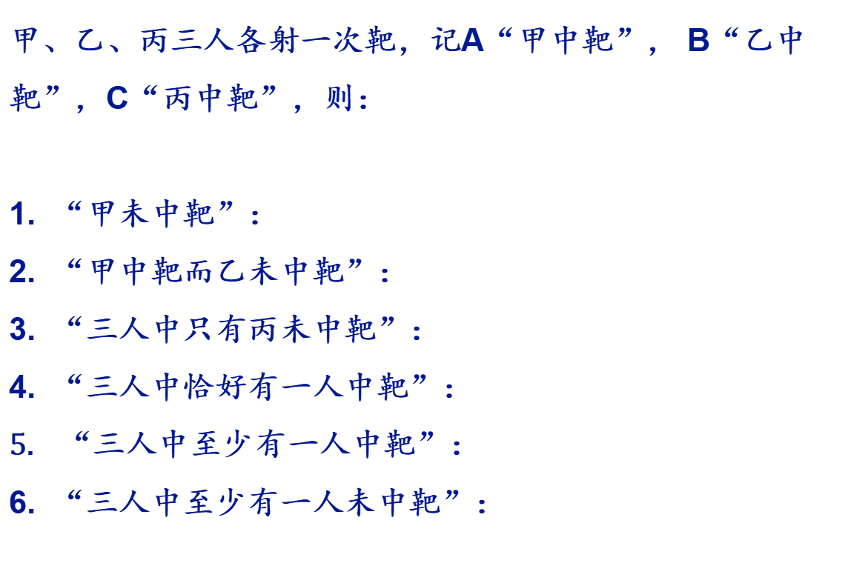
事件的表示及其等价表示
甲、乙、丙三人各射一次靶，记A“甲中靶”， B“乙中靶”，C“丙中靶”，则：
“甲未中靶”：
“甲中靶而乙未中靶”：
“三人中只有丙未中靶”：
“三人中恰好有一人中靶”：
“三人中至少有一人中靶”：
“三人中至少有一人未中靶”：
$$\overline{\text{A}}$$
A
B
C
$$\text{A}\overline{\text{B}}\text{=}\text{A}−\text{B}$$
$$\text{AB}\overline{\text{C}}$$
$$\text{A}\overline{\text{B}}\overline{\text{C}} \text{⋃} \overline{\text{A}}\text{B}\overline{\text{C}}\text{ ⋃} \overline{\text{A}} \overline{\text{B}}\text{C}$$
A⋃B⋃C
$\overline{\text{A}}$⋃$\overline{\text{B}}$⋃$\overline{\text{C}}$

Slide 17















事件的表示及其等价表示
A
A
A
A
B
C
B
C
B
C
B
C
8.
9.
11.
7.
“三人中恰有两人中靶”：
“三人中至少两人中靶”：
“三人均未中靶”：
“三人中至多一人中靶”：
“三人中至多两人中靶” ：
AB$\overline{\text{C}}$⋃ $\overline{\text{A}}$BC⋃A$\overline{\text{B}}$C
AB⋃BC⋃AC
$$\overline{\text{A}}\overline{\text{B}}\overline{\text{C}}$$
A$\overline{\text{B}}\overline{\text{C}}$⋃ $\overline{\text{A}}$B$\overline{\text{C}}$ ⋃ $\overline{\text{A}}\overline{\text{B}}$C ⋃ $\overline{\text{A}}\overline{\text{B}}\overline{\text{C}}$
$$\overline{\text{ABC}}$$

Slide 18
事件的运算定律

Slide 19
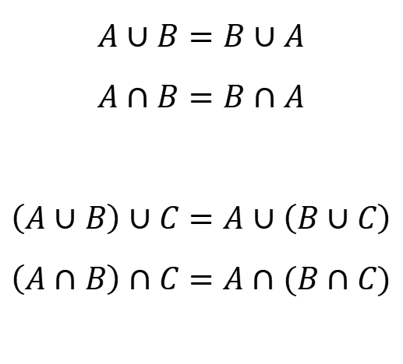
交换律、结合律
交换律
$$A∪B=B∪A$$
$$A∩B=B∩A$$
$$\left(A∪B\right)∪C=A∪\left(B∪C\right)$$
$$\left(A∩B\right)∩C=A∩(B∩C)$$
结合律

Slide 20
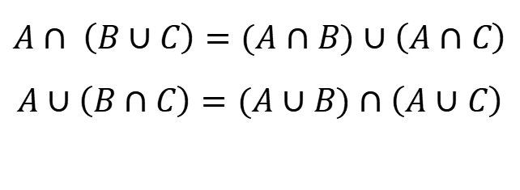
分配律
分配律
$$A∩ \left(B∪C\right)=(A∩B)∪\left(A∩C\right)$$
$$A∪\left(B∩C\right)=(A∪B)∩\left(A∪C\right)$$

Slide 21
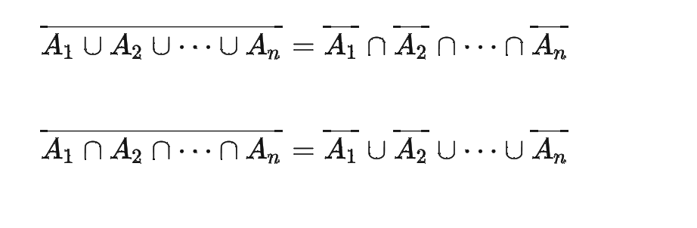
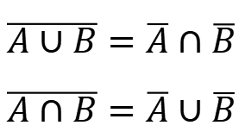
德摩根律
德摩根律
$$\overline{A∪B}=\overline{A}∩\overline{B}$$
$$\overline{A∩B}=\overline{A}∪\overline{B}$$

Slide 22
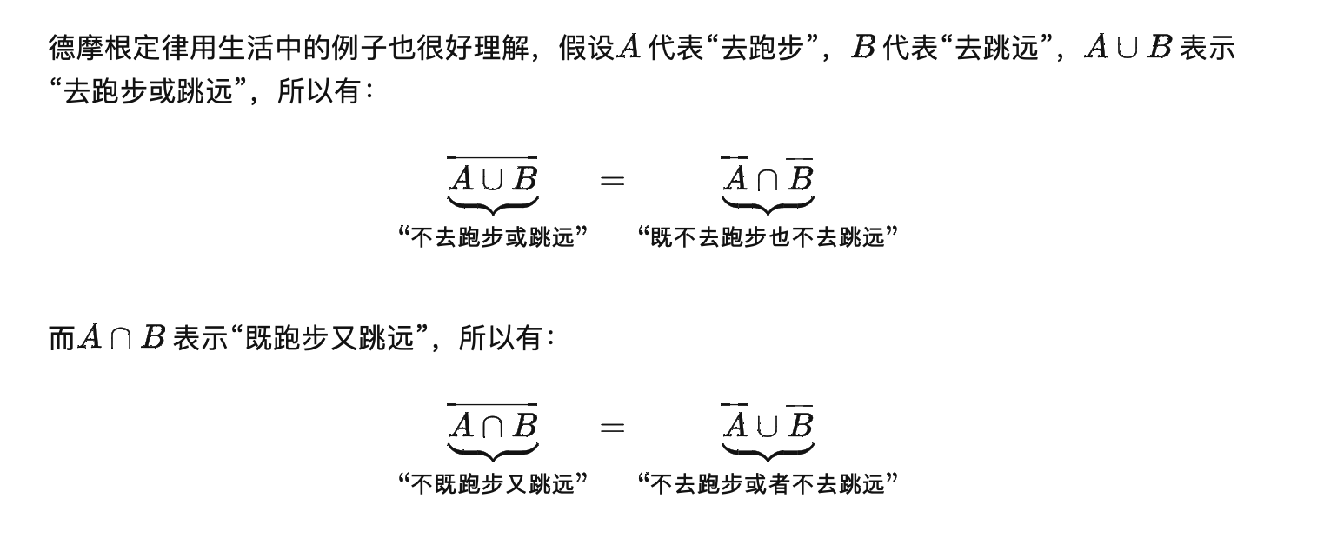
德摩根律

Slide 23
作业
自我介绍
习题 1， 2
用韦恩图表示德摩根律
zhengf35@mail.sysu.edu.cn

Slide 24
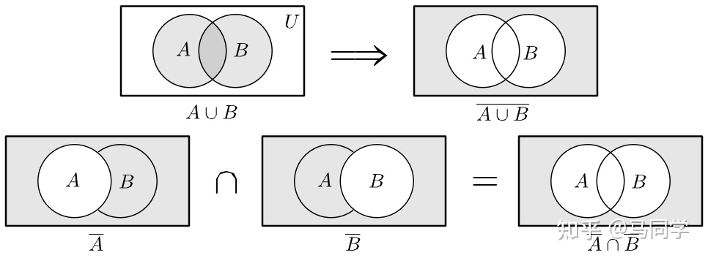
事件的运算定律

Slide 25
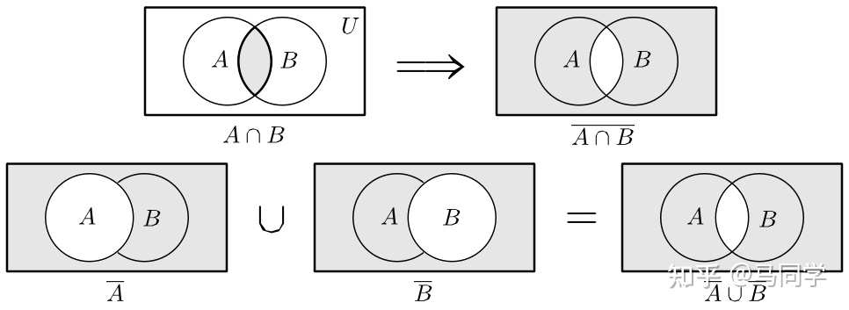
事件的运算定律

